Slide 1
ISDB-Tb
RADIODIFUSIÓN SONORA Y TELEVISIVA
Alumna: Trinidad Burs
Profesor: Pablo de Cesare
Fecha: 21 de Julio del 2020

Slide 2
Contenido
Introducción OFDM
Evolución Histórica OFDM
Introducción ISDB-Tb
Etapas ISDB-Tb y Deducción de Parámetros
Simulaciones

Slide 3
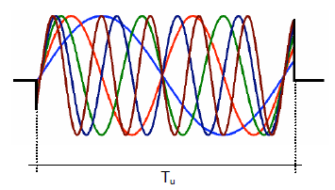
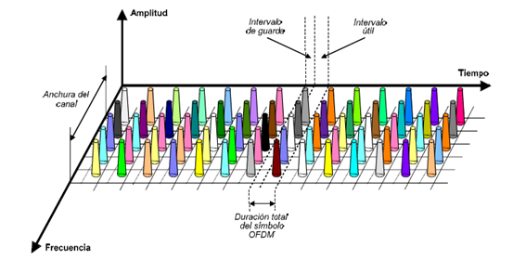
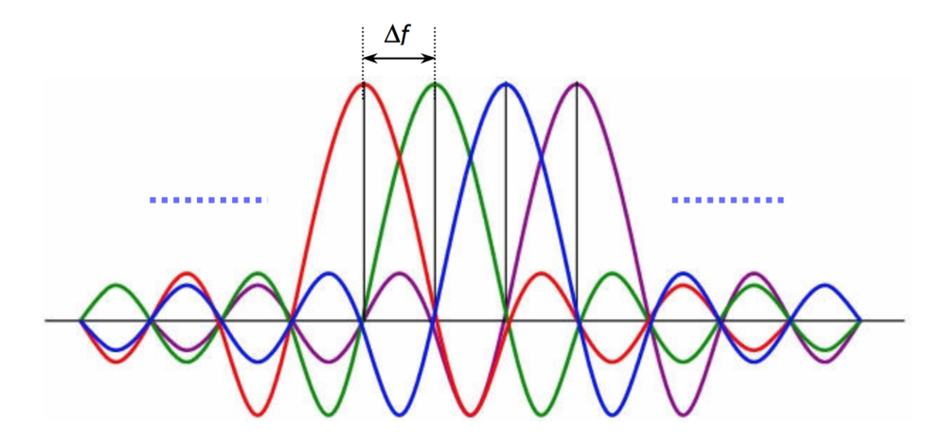
OFDM
Se trata de un sistema de modulación robusto y eficiente creado con el objetivo de transportar señales digitales y ahorrar espectro radioeléctrico, basado en el uso de múltiples portadoras ortogonales entre sí.

Slide 4
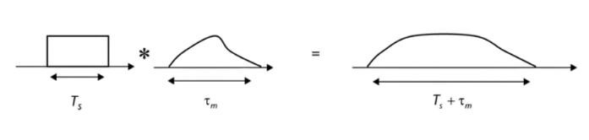

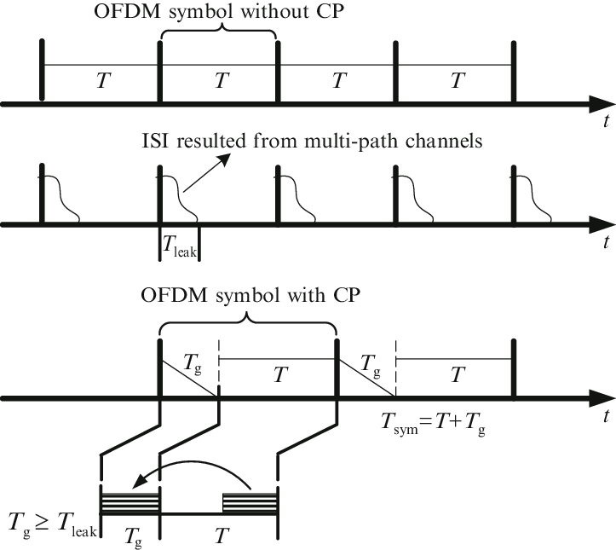
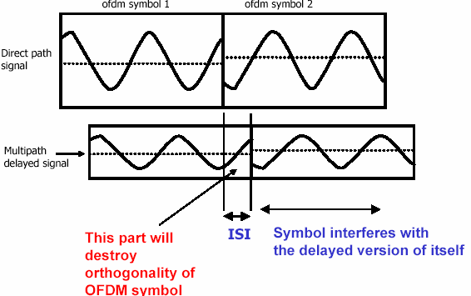
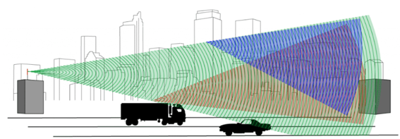
Ventajas
Evita ICI
No es necesario aumentar constantemente la potencia para lograr inmunidad frente al ruido
Ofrece inmunidad frente a la multitrayectoria y al efecto Doppler (mejor para la recepción móvil) evitando el ISI y alargando el tiempo de símbolo
Dejando vacío Tg, la convolución entre la respuesta del canal y la señal en el tiempo [h(t)*s(t)] es lineal, el resultado en frecuencia no será exactamente H(f).X(f). La consecuencia inmediata, es que al multiplicar este resultado por la respuesta inversa estimada del canal H-1 (f), no se obtendrá X(f). Por esto es deseable que emule una convolución circular con el canal, que asegurará que en el receptor se tenga exactamente el espectro de la señal original multiplicado por la respuesta en frecuencia del canal.
A su vez la longitud del prefijo cíclico debe ser mayor que la respuesta impulsiva del canal. De esta manera será capaz de mantenerse la ortogonalidad entre las portadoras (conservar el ICI).

Slide 5
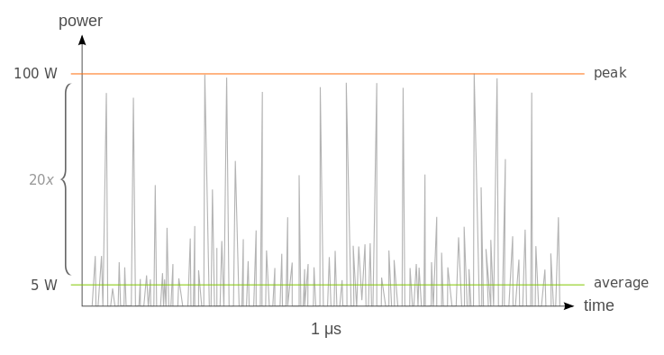
Desventajas
Requiere mayor procesamiento
La recepción es muy compleja debido a la necesidad de sincronizar perfectamente la ventana de la FFT
OFDM es un sistema que tiene mucha relación pico-average
Esto implicaría sobredimensionar los amplificadores para que trabajen en su zona lineal o adaptar la señal antes de transmitirla

Slide 6
Evolución
1966 - El concepto fue introducido por Robert W. Chang
1971 - Weinstein y Ebert utilizaron la Transformada Discreta de Fourier (DFT) para desarrollar la modulación y demodulación en banda base e hicieron un gran avance al introducir el concepto de ortogonalidad
1980 - Peled y Ruiz introdujeron el uso del prefijo cíclico (CP) resolviendo el problema de la ortogonalidad
1996 - Fue emitida la norma ATSC en EEUU para la transmisión de TV digital
1997 - Fue emitida la norma DVB-T en Europa basándose en las técnicas de OFDM
1999 - Fue emitida la norma ISDB-T en Japón que permite segmentar el espectro
2006 - Fue emitida la norma ISDB-Tb por Brasil permitiendo MPEG-4
2009 - Argentina decide tomar el estándar propuesto por Brasil

Slide 7

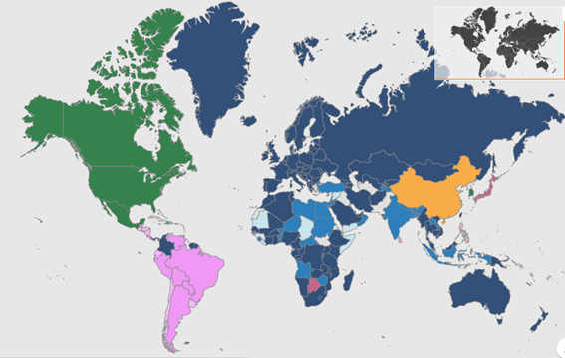
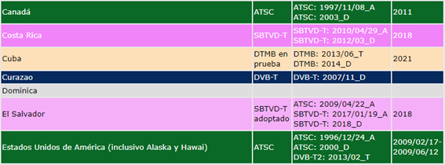
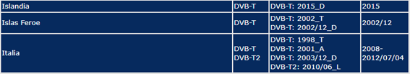

http://es.dtvstatus.net/

Slide 8
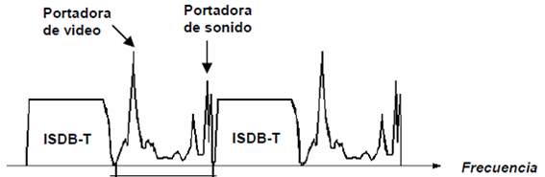
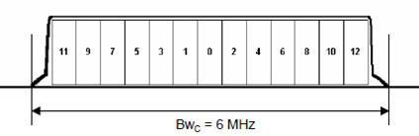
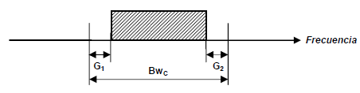

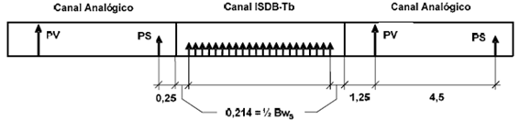

Espectro Actual (Canalización Mixta)
kHz
kHz

Slide 9
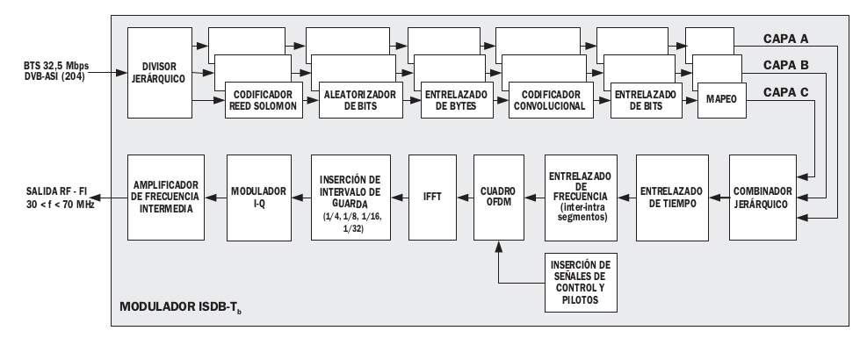

Diagrama en Bloques Sistema ISDB-Tb
Permite la transmisión jerárquica (tres capas:A,B y C)
Posibilidad de recepción parcial. Se utiliza para transmitir a dispositivos móviles, se utiliza la capa A asignándole el segmento 0 (one-seg)
Adopción de la trama de transporte MPEG-2/MPEG-4 para posibilitar la compatibilidad con otros estándares

Slide 10
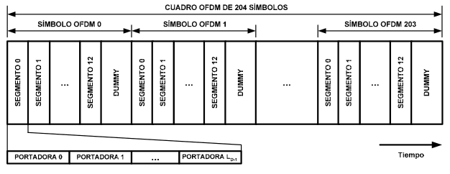





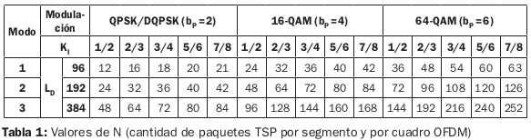

Cuadro OFDM

Slide 11

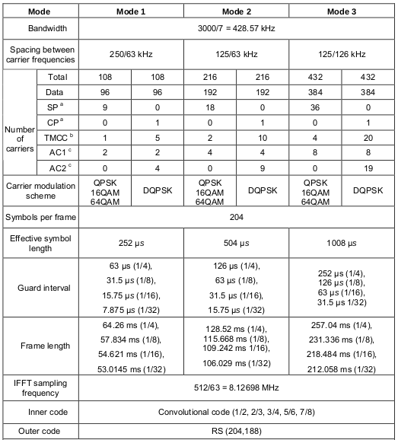










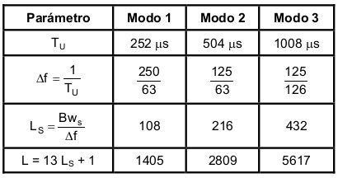


Tabla 2 - Parámetros del Segmento
L y Ls deben ser números enteros
“Tu” expresado en 𝞵s debe ser un número entero (deben tomarse un número entero de muestras dentro de dicho número). Sino voy aumentando Ls hasta lograrlo
Con la condición de que 2^n sea >= a L
Los procesos numericos que calculan la IFFT, lo hacen siempre sobre una cantidad de puntos (portadoras) que es igual a una potencia de 2. Las portadoras que no se utilizan se anulan designandolas como cero.
Se debe obtener un número entero de muestras durante el periodo de tiempo “Tu”
Modo 1-->n=11
Modo 2-->n=12
Modo 3-->n=13
Observación util para más adelante: Ld⋅ Δf = cte independiente del modo

Slide 12
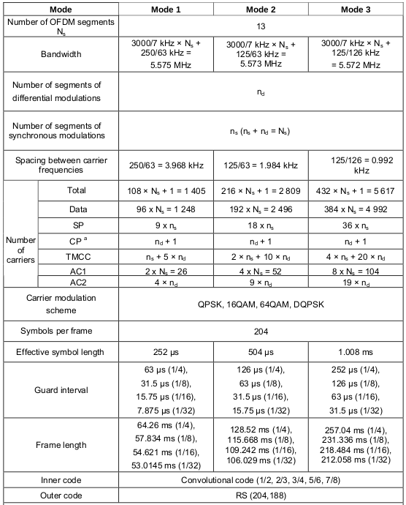
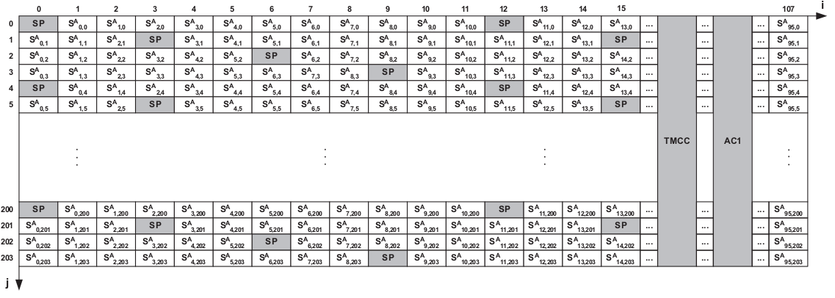
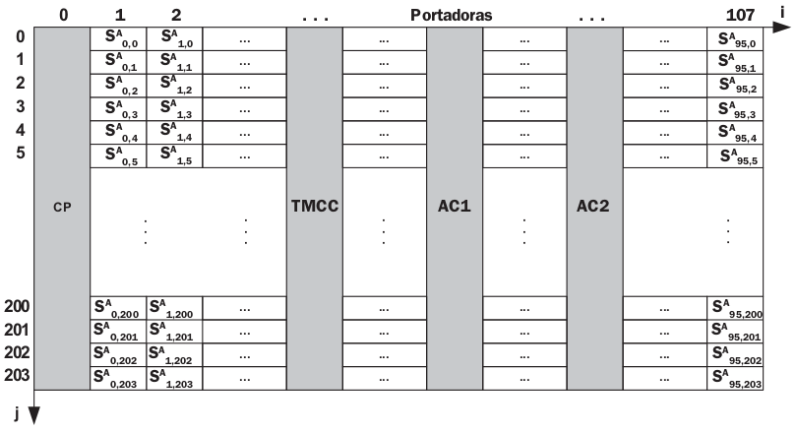

Tabla 3 - Parámetros de la Señal
Si se añade el espacio para la portadora extra...

Slide 13
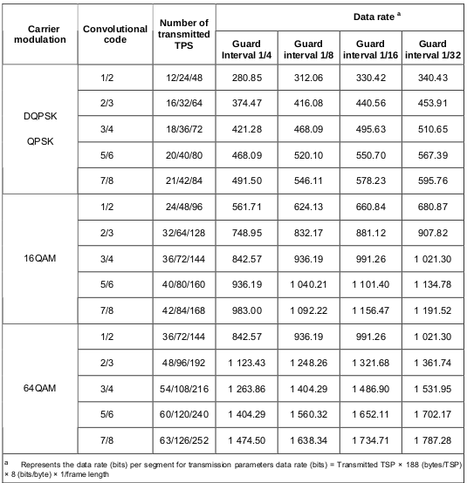





Tabla 4 - Tasa de Datos de un Único Segmento
Esta es la velocidad en los 13 segmentos, para obtener los valores de la tabla devo dividir dicho valor por 13

Slide 14
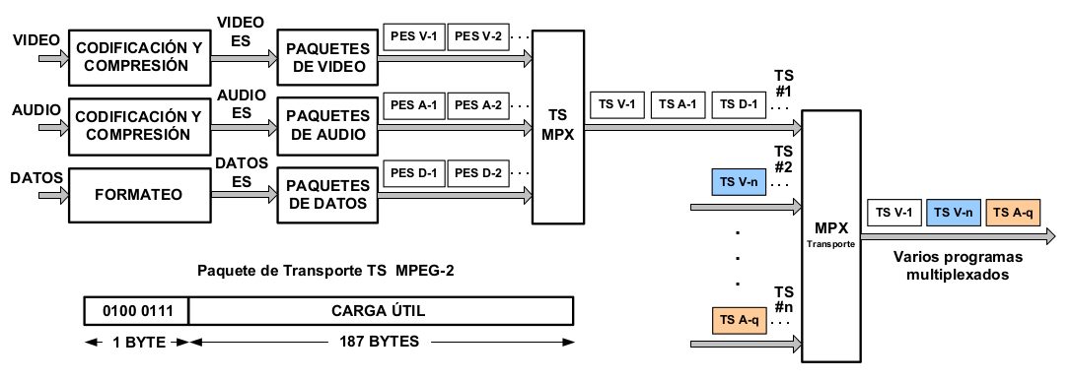
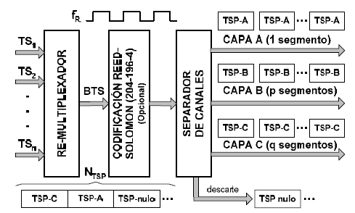
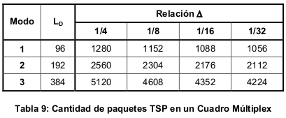
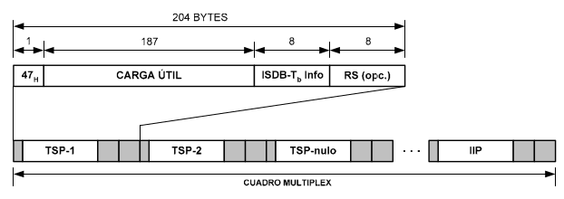
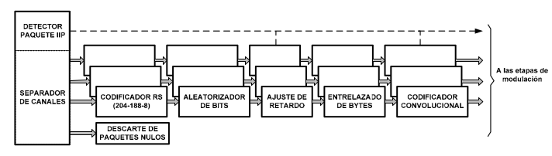
El campo “ISDB-T b Info” provee la siguiente información: indicador de la capa jerárquica, contador de TSP, cabecera de cuadro e información auxiliar.
El paquete IIP transporta la información auxiliar necesaria para el correcto funcionamiento del receptor, ya que incluye los parámetros de configuración de la red
• TMCC (Transmission Multiplexing Configuration Control) que incluye:
Cantidad de muestras de la IIFT (modo), intervalo de guarda, esquema de modulación, codificación interna (K I ), cantidad de segmentos, entre otros.
• NSI (Network Synchronization Information), para la sincronización de SFN, con:
Synchronization Time Stamp (STS), tiempo de retardo máximo, información de control de equipamiento, identificación de equipamiento, entre otros.
Detección del IIP y la extracción del descriptor MCCI, a partir del cual se configuran todas las etapas de codificación y modulación

Slide 15
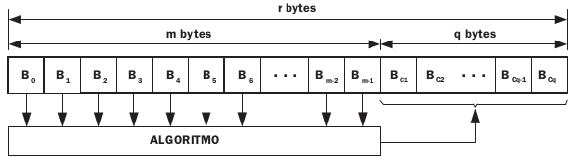
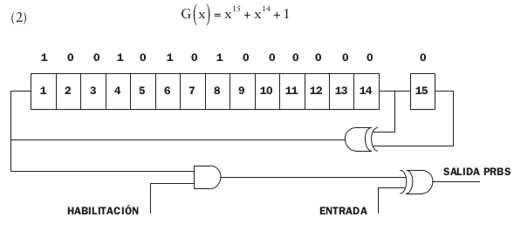
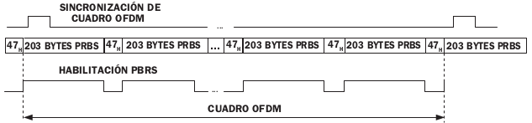
Reed-Solomon
Aleatorizador de Bits

Slide 16
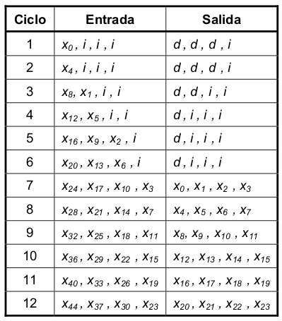
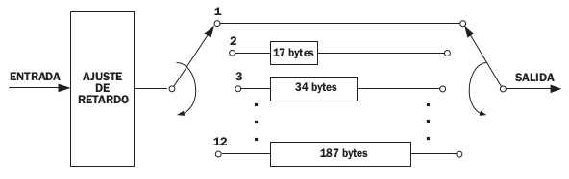










Ajuste de Retardo y Entrelazado de Bytes
La transmisión jerárquica permite especificar un conjunto de parámetros de transmisión distintos para cada capa: número de segmentos Nc , tasa de codificación interna Ki , esquema de modulación bP y tasas binarias de transmisión R. Por esta razón, existirán diferencias en los tiempos requeridos para procesar las señales de cada capa. Es posible deducir el retardo adicional DA que se debe introducir en una capa jerárquica, partiendo de la cantidad N de paquetes TSP y de la tasa binaria efectiva de la capa.z

Slide 17
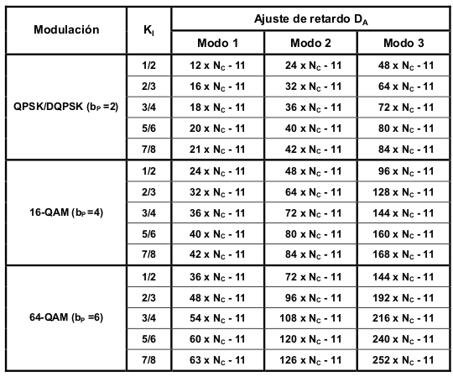
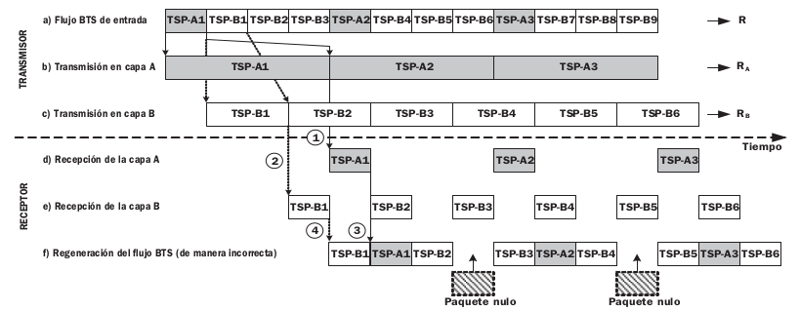
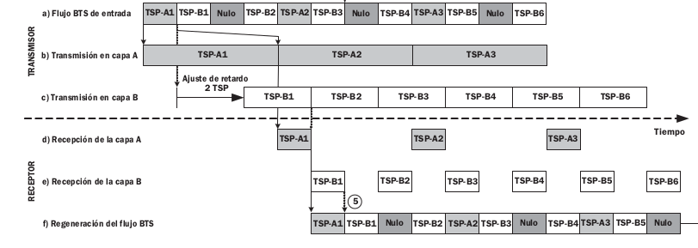
Tabla 8 - Ajuste Retardo

Slide 18
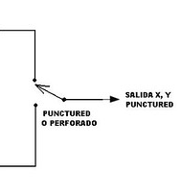
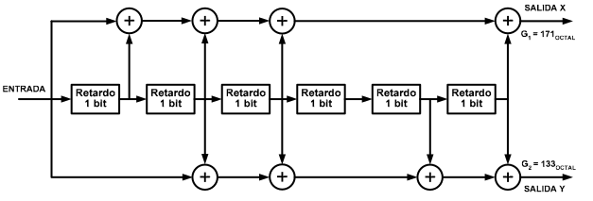
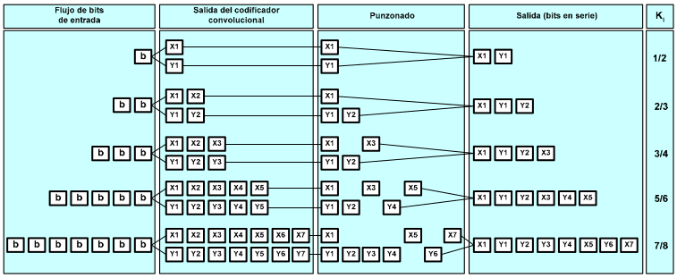

Codificador Convolucional
Disminuye tasa de datos

Slide 19
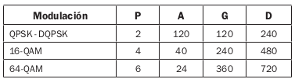
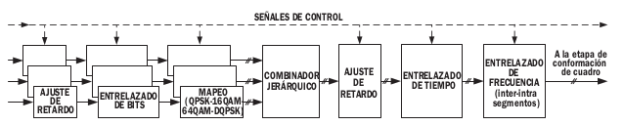
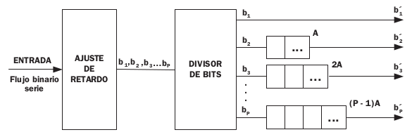

Entrelazado de Bits Y Nuevo Ajuste de Retardo
Retardo expresado en bits:
El retardo máximo será aquel experimentado por el bit de la última línea y se establece un máximo de 120 bits que no puede superar

Slide 20
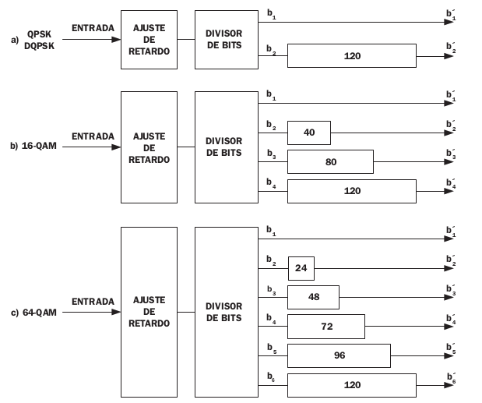

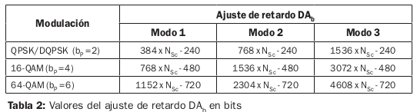
Rb:Tasa Bruta
Nsc: cantidad de segmentos que integran la capa
A partir del entrelazado de bits y del mapeo I/Q, la unidad de información más conveniente es el símbolo. Se transfieren a cada portadora símbolos de bp bits dentro de un período de tiempo Ts (duración del símbolo OFDM). Se debe procurar que todos los retardos, incluyendo el introducido por el proceso de entrelazado de bits, se correspondan con un múltiplo entero de la duración de un símbolo OFDM, este múltiplo será 2.
Para calcular el tiempo de duración de un bit se deberá tener en cuenta todo el flujo binario:datos+protecciones agregadas.

Slide 21
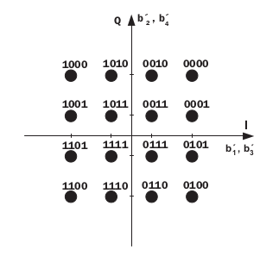
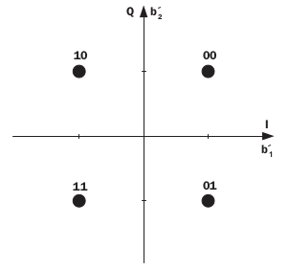
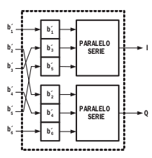
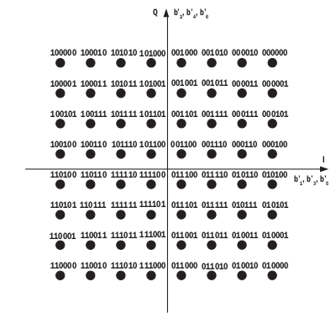
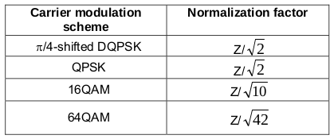
Mapeo de Bits
DQPSK
16QAM
QPSK
64QAM

Slide 22





Observaciones DQPSK...
En este esquema de modulación diferencial un símbolo se representa mediante un cambio de fase que opera entre el estado lógico actual y el estado lógico siguiente. De este modo, los receptores solo necesitan detectar, por medio de discriminadores, los cambios de fase y no su valor absoluto, eliminando la necesidad de sincronizar los osciladores locales de portadora
El almacenamiento de los estados anteriores se consigue con la ayuda de celdas de retardo

Slide 23





Símbolos
Combinador Jerárquico
Hasta esta etapa el proceso de cada capa se realizó en paralelo siguiendo tres caminos diferentes.
Aca los símbolos de datos se deben ordenar en forma ascendente por capas jerárquicas (A, B y C) y en forma ascendente por segmentos (0, 1, 2,...12)

Slide 24


Si hago “zoom” en lo que sucede en una capa...
Los símbolos I-Q son almacenados y son cíclicamente leídos a una tasa igual a la frecuencia de muestreo de la IFFT. A la salida obtendré un solo flujo de símbolos I-Q con el ordenamiento antes mencionado.
Cada segmento tiene 96, 192 o 384 símbolos de datos. A su vez, cada capa estará formada por una cantidad de segmentos que vendrá dada por NSc , debiendo verificarse que N SA +N SB +N SC= 13
En una implementación real, la transferencia de datos se realiza por multiplexación sobre buses

Slide 25



Entrelazado de Tiempo y Ajuste de Retardo
El objetivo que se persigue con el entrelazado temporal es aumentar la robustez contra el desvanecimiento o fading en la recepción móvil y mitigar las interferencias provocadas por el ruido impulsivo al esparcir la información en el tiempo,
La longitud o “profundidad” del entrelazamiento temporal (denominada I) puede ser seleccionada dentro de un conjunto de valores preestablecidos y pueden asignarse valores diferentes de I para cada capa jerárquica.
El mecanismo de entrelazado de símbolos opera por separado sobre los flujos I y Q. Observamos que el entrelazador está formado por 13 bloques iguales, uno para cada segmento. El proceso se aplica únicamente sobre los símbolos de datos.
El retardo de un símbolo i se mide en cantidad de símbolos

Slide 26







tc: tiempo de coherencia. Es una medida estadística del tiempo durante el cual la respuesta impulsiva del canal se mantiene esencialmente invariante. Se busca que el tiempo de duracion de un simbolo “Tu” sea menor o igual a tc. Valor determinado empiricamente
Se igualaran tc y tdmax para deducir los posibles valores que puede tomar I
Para canales altos y velocidades del receptor móvil de unos 100 km/h, las frecuencias, Doppler están en el orden de los 100 Hz, haciendo que el primer término de la desigualdad sea prácticamente cero. En cuanto al límite superior, de manera arbitraria se fija una frecuencia de 1 Hz

Slide 27




Dado que un cuadro OFDM está formado por 204 símbolos OFDM, debe procurarse que el atraso total sea igual a un número entero de cuadros. Es por esto que el valor de “v” debe ser igual a un múltiplo entero del número de símbolos que componen un cuadro OFDM, es decir la cantidad de cuadros.

Slide 28


Entrelazado de Frecuencia
El objetivo que se persigue con el entrelazado frecuencial es lograr una mayor robustez del sistema frente a las interferencias sobre las portadoras y también contra los efectos de las trayectorias múltiples. Refuerza al sistema frente a canales selectivos en frecuencia
Existen dos técnicas de entrelazado en frecuencia:
Entrelazado de símbolos entre segmentos (inter-segmentos): se aplica a todos los segmentos excepto si se prevé el uso de recepción parcial (“one-seg”). A su vez si se emplean simultáneamente modulación diferencial (DQPSK) y modulaciones sincrónicas (QPSK, 16-QAM o 64-QAM), el proceso de entrelazado de símbolos inter-segmentos debe realizarse únicamente entre segmentos que empleen el mismo tipo de modulación
Entrelazado de símbolos dentro del segmento (intra-segmento): se aplica de manera independiente a todos los segmentos y consiste en dos operaciones:
  Rotación de símbolos (la rotación es nula en el segmento No 0).
  Aleatorización de símbolos.

Slide 29



Entrelazado Inter-Segmentos
Se emplea la técnica de entrelazado de bloque y se utiliza en segmentos consecutivos con el mismo tipo de modulación
El valor “j” es el mismo para todos los símbolos
El valor “n” es el número de segmentos a entrelazar
Se adapta al modo aumentando las columnas hasta Ld-1
La matriz “a” de dimensiones (k x i) se construye avanzando por filas. Habrá tantas filas como segmentos deban entrelazarse.
Luego esta matriz se almacena en la memoria.
Posteriormente se construirá la matriz de salida (k x i), denominada en este caso “b”, avanzando columna por columna.
La conformación definitiva de los segmentos para cada valor de j luego del entrelazado se extrae desde las filas de la matriz de salida

Slide 30



Entrelazado Intra-Segmentos
Rotación de Símbolos
Aleatorización de Símbolos
Los símbolos se desplazan desde la izquierda hacia la derecha. Dependiendo de la magnitud del desplazamiento (función del número de segmento k), los símbolos que ocupaban las posiciones correspondientes a las frecuencias más bajas, pasan a ocupar las frecuencias más altas, mientras que los de mayor frecuencia se desplazan hacia las más bajas. Se produce un giro en sentido antihorario.
El procedimiento se basa en la aplicación de tablas con valores predeterminados, cuya distribución es completamente aleatoria
Algoritmo de rotación de símbolos para los tres modos
Estas tablas varían según el modo

Slide 31



Salida Entrelazado Frecuencia
A priori podría parecer que no existen diferencias significativas si se aplica o no la rotación de símbolos, sin embargo, la diferencia es muy importante: las “nubes” de símbolos aleatorizados son distintas. Permite que las tablas de aleatorización se apliquen de manera única a cada segmento produciendo un efecto distinto ya que no tendría sentido aplicar el mismo patrón de aleatorización en todos los segmentos. Tampoco sería eficiente crear muchísimas tablas para cada segmento con los respectivos modos correspondientes

Slide 32




Pilotos, Señales de Control y Auxiliares
Referencia de Fase (Wi)
Pilotos Dispersos: SP
Piloto Continuo: CP
Canal de Control de Configuración de Transmisión y Multiplexación: TMCC
Canal Auxiliar 1: AC1
Canal Auxiliar 2: AC2
Todos los registros del generador PRBS se inicializan en “1”, y se va calculando el valor de cada una de las portadoras según la evolución del circuito, comenzando por la de más a la izquierda del espectro (la primera del segmento onceavo)

Slide 33
Pilotos
Pilotos Continuos
Pilotos Dispersos
TMCC
ACx
Mecanismo de inserción de portadoras moduladas con valores conocidos para estimar la respuesta del canal y sincronizar la recepción en frecuencia. Son un conjunto de símbolos que se transmiten a determinadas frecuencias y con una determinada periodicidad temporal. A dichos pilotos se aplica modulación BPSK y se transmiten con una potencia 16/9 veces mayor que las de los datos de la señal
Las posiciones que ocupan dichas portadoras piloto continuas en cada símbolo OFDM son siempre las mismas. Este tipo de portadoras solo estarán presentes en los segmentos en los cuales se emplee modulación diferencial. A su vez un piloto continuo debe ser asignado a la portadora de mayor frecuencia de todo el espectro transmitido, independientemente de la utilización de segmentos con modulación DQPSK.
A diferencia de las portadoras continuas las posiciones que ocupan no están fijas pero intercaladas en el tiempo y en la frecuencia. Dado que los pilotos dispersos SP no son necesarios en DQPSK y que se emplea un solo piloto CP por segmento, quedan disponibles portadoras por símbolo OFDM. Estas portadoras se asignan a los canales auxiliares AC2 (no contemplados en modulación sincrónica) y también al TMCC
El canal TMCC se utiliza para informar al receptor los parámetros de modulación empleados en la transmisión y las configuraciones adoptadas para cada una de las capas jerárquicas. A este canal se aplica modulación DBPSK
Los canales AC han sido pensados para aplicaciones tales como el envío de la información de gestión de la red. AC2 es un canal auxiliar que está disponible exclusivamente cuando se emplea modulación diferencial. A dichos canales se les aplica modulación DBPSK. Su s portadoras son aleatorias y dependen de cada segmento. Se utilizan diversas tablas

Slide 34

Configuración según Modulación
Estructura del segmento para modulación sincronica (Modo 1)
Estructura del segmento para modulación diferencial (Modo 1)
Las portadoras asignadas a TMCC y ACx responden a una distribución aleatoria, estas portadoras se asignan por segmento en base a tablas con valores predeterminados
Scp corresponde al piloto continuo, que aparece una vez que se han completado los símbolos de los 13 segmentos.

Slide 35




Algo más acerca las portadoras piloto...
Los pilotos reducen la velocidad binaria y, también reducen la energía disponible por bit y esto debe tenerse en cuenta a la hora de evaluar la eficiencia espectral del sistema. La distribución de los pilotos (SP) en tiempo y en frecuencia está condicionado fundamentalmente por el efecto Doppler y el tiempo máximo de retardo de propagación de las señales
Como dije anteriormente, los pilotos dispersos tienen mayor amplitud que las portadoras de datos, tienen mayor energía que el resto de las portadoras. Esto se realiza para facilitar la detección de los pilotos.
Si se emplea una grilla regular aparecen picos de potencia cada Nj símbolos OFDM.Estas variaciones en los niveles de la señal introducen muchos problemas de diseño en los amplificadores. Para evitar estos inconvenientes, resulta más adecuada una grilla diagonal de pilotos.
A su vez de esta manera se genera un “barrido de frecuencia”, mejorando aún más la capacidad de estimación del sistema.
Es como si se estuviese realizando un muestreo del canal
Se deduce que, dentro de un mismo símbolo OFDM, los pilotos dispersos estarán espaciados cada 12 portadoras

Slide 36



Algo más acerca el canal TMCC...
El TMCC transporta un total de 204 bits de información en cada cuadro
Al emplear modulación DBPSK toda la información necesaria para que el receptor pueda demodular correctamente la señal se envía a través del canal, no es necesario equalizar los datos. Aunque es necesario incluir una referencia al inicio de cada cuadro para marcar el inicio de la secuencia.
Cuando las características de la propagación del canal radioeléctrico provocan errores de fase, las modulaciones coherentes o sincrónicas tales como BPSK, QPSK, 16-QAM y 64-QAM requieren la compensación del error mediante sistemas de ecualización de fase y señales de referencia que permiten determinar el valor correcto de la corrección que debe aplicarse. No es el caso de las modulaciones diferenciales
Cuando se cambian los parámetros de transmisión, la modificación no se realiza de manera inmediata y deben transcurrir 15 cuadros en total antes de que se haga efectiva. Estos bits funcionan como un contador regresivo

Slide 37


Slide 38






Slide 39





Formación de Cuadro OFDM
IFFT
Cada una de las muestras que conforman la señal s(n) en el dominio del tiempo discreto depende de la totalidad de los símbolos complejos de entrada, tanto los que corresponden a las portadoras activas como a los símbolos nulos
De acuerdo al modo empleado, el bloque IFFT generará 2048, 4096 u 8192 muestras complejas (con parte real e imaginaria) en el dominio del tiempo.
Este bloque bajara la velocidad de los datos N veces.
Deben tomarse grupos de (2^(M−1) × 108 × 13) + 1 símbolos de datos y señales auxiliares para procesarlos en el bloque IFFT al mismo tiempo. Se procesan tanto los símbolos activos como los nulos (que se reparten en iguales cantidades por encima y por debajo de la señal).

Slide 40



Slide 41





Inserción del Intervalo de Guarda

Slide 42




Modulador I-Q
En esta etapa se combinan estas dos secuencias en un modulador I-Q, con el objetivo de generar el símbolo OFDM y obtener una señal de RF real en el dominio del tiempo

Slide 43











Errores Modulador IQ
La presencia de una componente de tensión continua en alguno de los dos caminos provoca la aparición de una portadora residual, que se suma la frecuencia intermedia. Desplaza la constelación en el sentido horizontal
El desequilibrio de amplitudes produce una distorsión de compresión de la constelación en el sentidos vertical u horizontal
Las fuentes más comunes de error: desbalance de ganancias (A), errores de fase (PH) y presencia de componentes de tensión continua (CC)
Los errores de fase se manifiestan por el aspecto de romboide que adquiere la constelación. El error de fase se calcula en base a la medición de los ángulos del romboide

Slide 44

Errores Modulador IQ
Otra de las fuentes más comunes de error es aquella conocida como fluctuaciones o jitter de fase (J)
Provoca un giro en vaivén de la constelación alrededor del punto central. La medición se realiza determinando el valor angular del giro en los puntos más alejados del centro.
El ruido de fase existe porque los osciladores locales no son capaces de generar ondas puramente sinusoidales a una frecuencia fija

Slide 45



Transmisión
Redes de Frecuencias Múltiples (MFN)
Red formada por varios emisores, donde cada uno utiliza una frecuencia diferente, un receptor no debe ser alcanzado por las señales provenientes de dos transmisores que empleen la misma frecuencia. Esta configuración se aplica tanto en televisión analógica como en digital.
La ventaja de este tipo de red es su simplicidad de instalación y administración, cada transmisor recibe la señal de alguna de las estaciones vecinas y la retransmite en otra frecuencia. La principal desventaja es que requiere un gran espectro radioeléctrico
Redes de Frecuencia Única (SFN):
Se aplican únicamente a los sistemas de transmisión digitales, donde se necesita tan solo un canal para dar servicio en toda el área de interés. Con las SFN se consigue un uso altamente eficiente del espectro. En las zonas de solapamiento no hay interferencia porque existe sincronización entre los transmisores y cualquier receptor que reciba dos o tres señales de distintos transmisores podrá demodular correctamente la señal, siempre y cuando los tiempos de retardo se encuentren dentro del intervalo de guarda. Para conformar las SFN se utiliza un adaptador especial en la estación principal, que permite sincronizar en frecuencia y en tiempo cada estación, valiéndose de las señales suministradas por el sistema de posicionamiento global GPS. Los transmisores deben funcionar sincronizado. Son emisores que operan en las mismas frecuencias de la estación principal dentro de la misma zona geográfica
Debe haber un receptor de posicionamiento global (GPS). Sus señales se utilizan como referencias de tiempo y frecuencia para la sincronización de redes de frecuencia única (SFN)

Slide 46


Amplificador
Debido a la diferencia de potencia de las portadoras se puede dar una falta de linealidad en el procesamiento de alguna de las componentes de frecuencia debido a la saturación de las etapas amplificadoras debido a un exceso en el nivel de entrada de las señales.

Slide 47



No-linealidad del Mezclador y del Amplificador (IP3/TOI)
Aparecerán productos de la intermodulación
Pendiente Fundamental=1:1
Pendiente Prodcutos Tercer Orden=3:1
Cuanto mayor sea el punto de compresión de tercer orden, mejor será la linealidad y menor será el nivel de distorsión de intermodulación

Slide 48



Filtrado de Máscara
La señal de salida de RF llevada a la potencia de transmisión, debe ser filtrada de acuerdo a la potencia autorizada para la emisora y a la posibilidad de producir interferencias sobre canales adyacentes. De acuerdo a las necesidades, el filtrado puede ser de máscara no crítica, sub-crítica o crítica. Este filtro debe soportar toda la potencia de salida del transmisor
ERP: Effective radiated power

Slide 49






MER
Algunas Mediciones...
PAR/PAPR
EVM
Es una medida utilizada para cuantificar el rendimiento de un transmisor o receptor en un sistema de comunicaciones digital
PAR/PAPR: Peak to Average Ratio
MER: Modulation Error Rate
EVM: Error Vector Magnitude
CCDF: Complementary Cumulative Distribution Function
Se calcula con la potencia promedio, tanto de la señal como del error
La relación de potencia de pico a de potencia promedia se denomina PAPR. Esta es muy alta en un sistema de multiportadoras ya que las diferentes subportadoras están desfasadas entre sí, pero cuando todas ellas alcanzan el valor máximo simultáneamente se genera un pico en la salida

Slide 50



CCDF
Como la señal de salida es similar al ruido se va a hacer uso de una descripción estadística de sus niveles de potencia (curva CCDF). Una curva CCDF muestra cuánto tiempo pasa la señal por encima de un nivel de potencia dado. El nivel de potencia se expresa en dB en relación con la potencia media.Una curva CCDF es un gráfico de niveles de potencia relativa versus probabilidad
En realidad estamos midiendo la relación pico-average, y no los niveles de potencia absoluta. El eje y es el porcentaje de tiempo que la señal pasa en o por encima del nivel de potencia especificado por el eje x
Probability Density Functions (PDF) Cumulative Density Functions (CDF) Complementary Cumulative Distribution Function (CCDF)

Slide 51
GNURadio
Conclusiones

Slide 52



MER
Por tratarse de una medida del desempeño del receptor o el transmisor en un sistema de comunicaciones digital, el MER debe ser medido luego de la etapa de sincronización. Es la representación numérica del vector de error, que es la diferencia entre la señal patrón que debería recibirse y la señal con errores que realmente se recibe
El concepto de MER está estrechamente relacionado con el de SNR, pero a diferencia de este no solo incluye el ruido térmico/aleatorio pero también todas las imperfecciones, incluido el desequilibrio de amplitud, el error de cuadratura, la distorsión, etc. La información que aporta es equivalente a aquella brindada por el SNR para las modulaciones analógicas

Slide 53




Mask
A lo largo de la cadena aparecerán elementos no lineales que provocan la aparición de productos de intermodulación, que ensanchan el espectro y que aumentan la emisión fuera de banda que interfiere en los canales adyacentes y también degrada la calidad de la señal por la interferencia entre portadoras. Para reducir estas emisiones fuera de banda debemos incorporar un filtro externo en la salida del transmisor para eliminar los productos de intermodulación generados.
La caracterización de la máscara de transmisión es una de las medidas más importantes para lograr un eficiente uso del espectro

Slide 54
Referencias
https://la.mathworks.com/discovery/ofdm.html
https://www.wirelesstrainingsolutions.com/understanding-ofdm-part-5-spreading-new/
https://www.sciencedirect.com/topics/engineering/intersymbol-interference
https://upcommons.upc.edu/bitstream/handle/2099.1/10654/memoria.pdf?sequence=1&isAllowed=y
https://www.ieee.li/pdf/viewgraphs/understanding_physical_layer_principles_wlan_wimax_lte.pdf
https://cdn.rohde-schwarz.com/pws/dl_downloads/dl_application/application_notes/7mh89/7MH89_0E.pdf
https://www.ni.com/es-cr/innovations/white-papers/06/ofdm-and-multi-channel-communication-systems.html
https://iie.fing.edu.uy/investigacion/grupos/artes/wp-content/uploads/sites/13/2017/04/tesis_MSc_pflores-corregida2-acta.pdf
https://dspillustrations.com/pages/posts/misc/the-cyclic-prefix-cp-in-ofdm.html
https://dspillustrations.com/pages/index.html
https://upcommons.upc.edu/bitstream/handle/2099.1/10654/memoria.pdf?sequence=1&isAllowed=y
https://www.ripublication.com/irph/ijece/ijecev8n1_01.pdf
https://www.ieee.li/pdf/viewgraphs/understanding_physical_layer_principles_wlan_wimax_lte.pdf
https://scdn.rohde-schwarz.com/ur/pws/dl_downloads/dl_application/application_notes/7bm103/7BM103_1E.pdf
http://www.ni.com/pdf/en/Optimizing_IP3_and_ACPR_Measurements_With_the_PXIe_5668R.pdf
https://www.imeko.org/publications/tc4-2011/IMEKO-TC4-2011-009.pdf
BRAZILIAN STANDARD ABNT NBR 15601
“Implementación de un Transmisor de ISDB-T Abierto Bajo el Paradigma de Radio Definida por Software -Memoria de proyecto presentada a la Facultad de Ingeniería de la Universidad de la República “ - Javier Hernández, Santiago Castro
“La norma ISDB-T y un receptor implementado en SDR -Tesis presentada a la Facultad de Ingenier ́ıa de la Universidad de la República“ - Pablo Flores Guridi
“Sistema ISDB-Tb (Primera parte)”- Néstor Oscar Pisciotta
“Transmisión de Televisión Digital Terrestre en la Norma ISDB-Tb” -Pisciotta/Liendo/Laura
“Multiplexación por división en frecuencias ortogonales (OFDM)” - Margarita Cabrera/Francesc Tarrés

